Slide 1
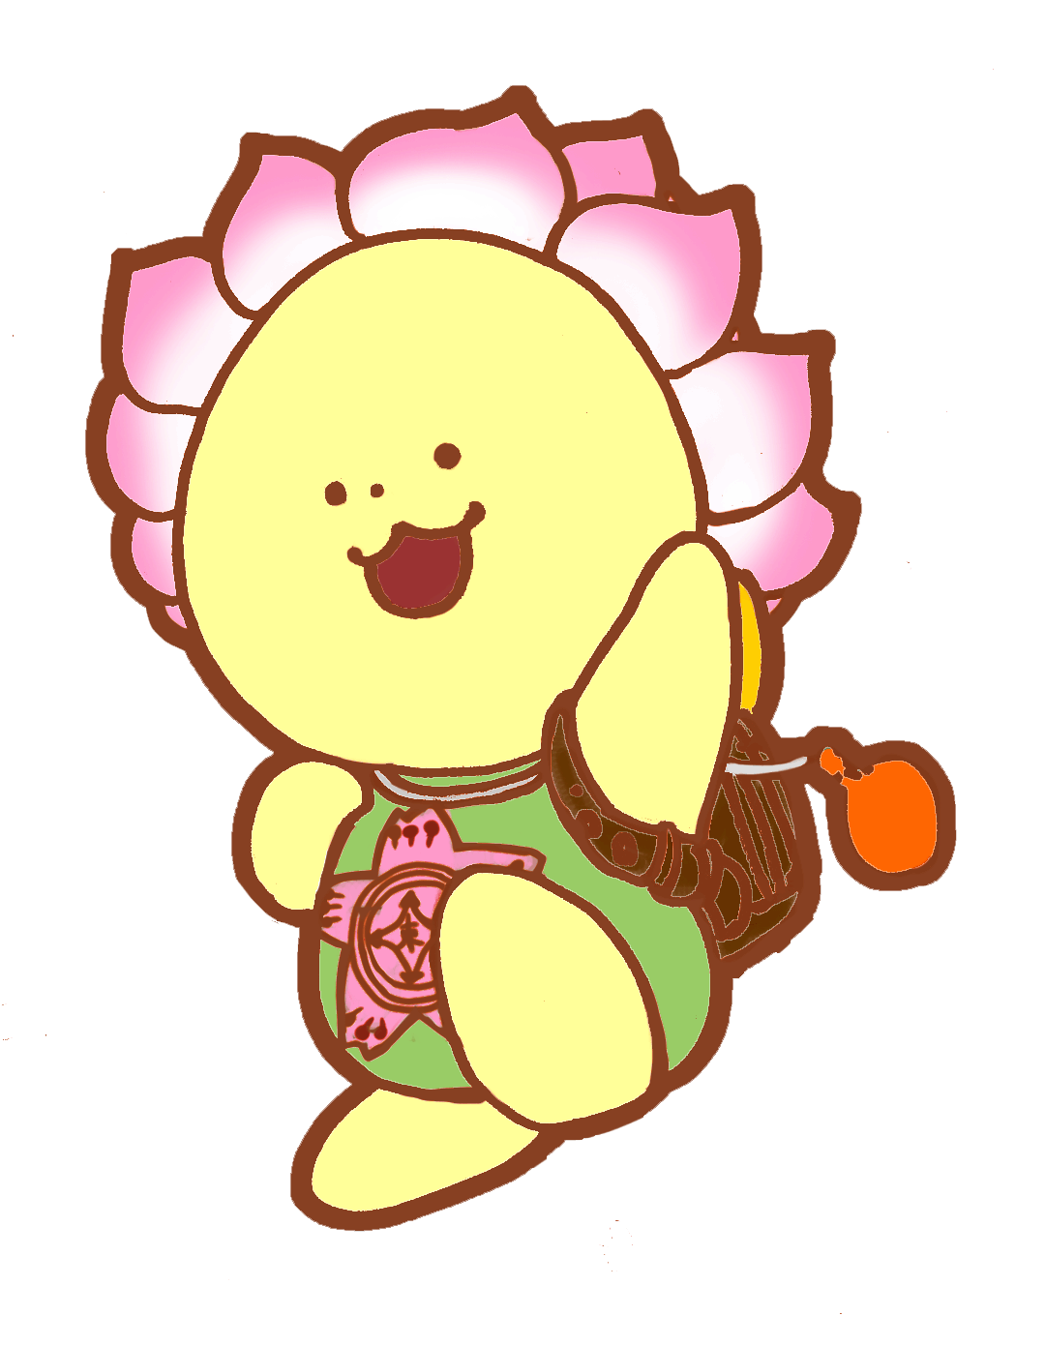
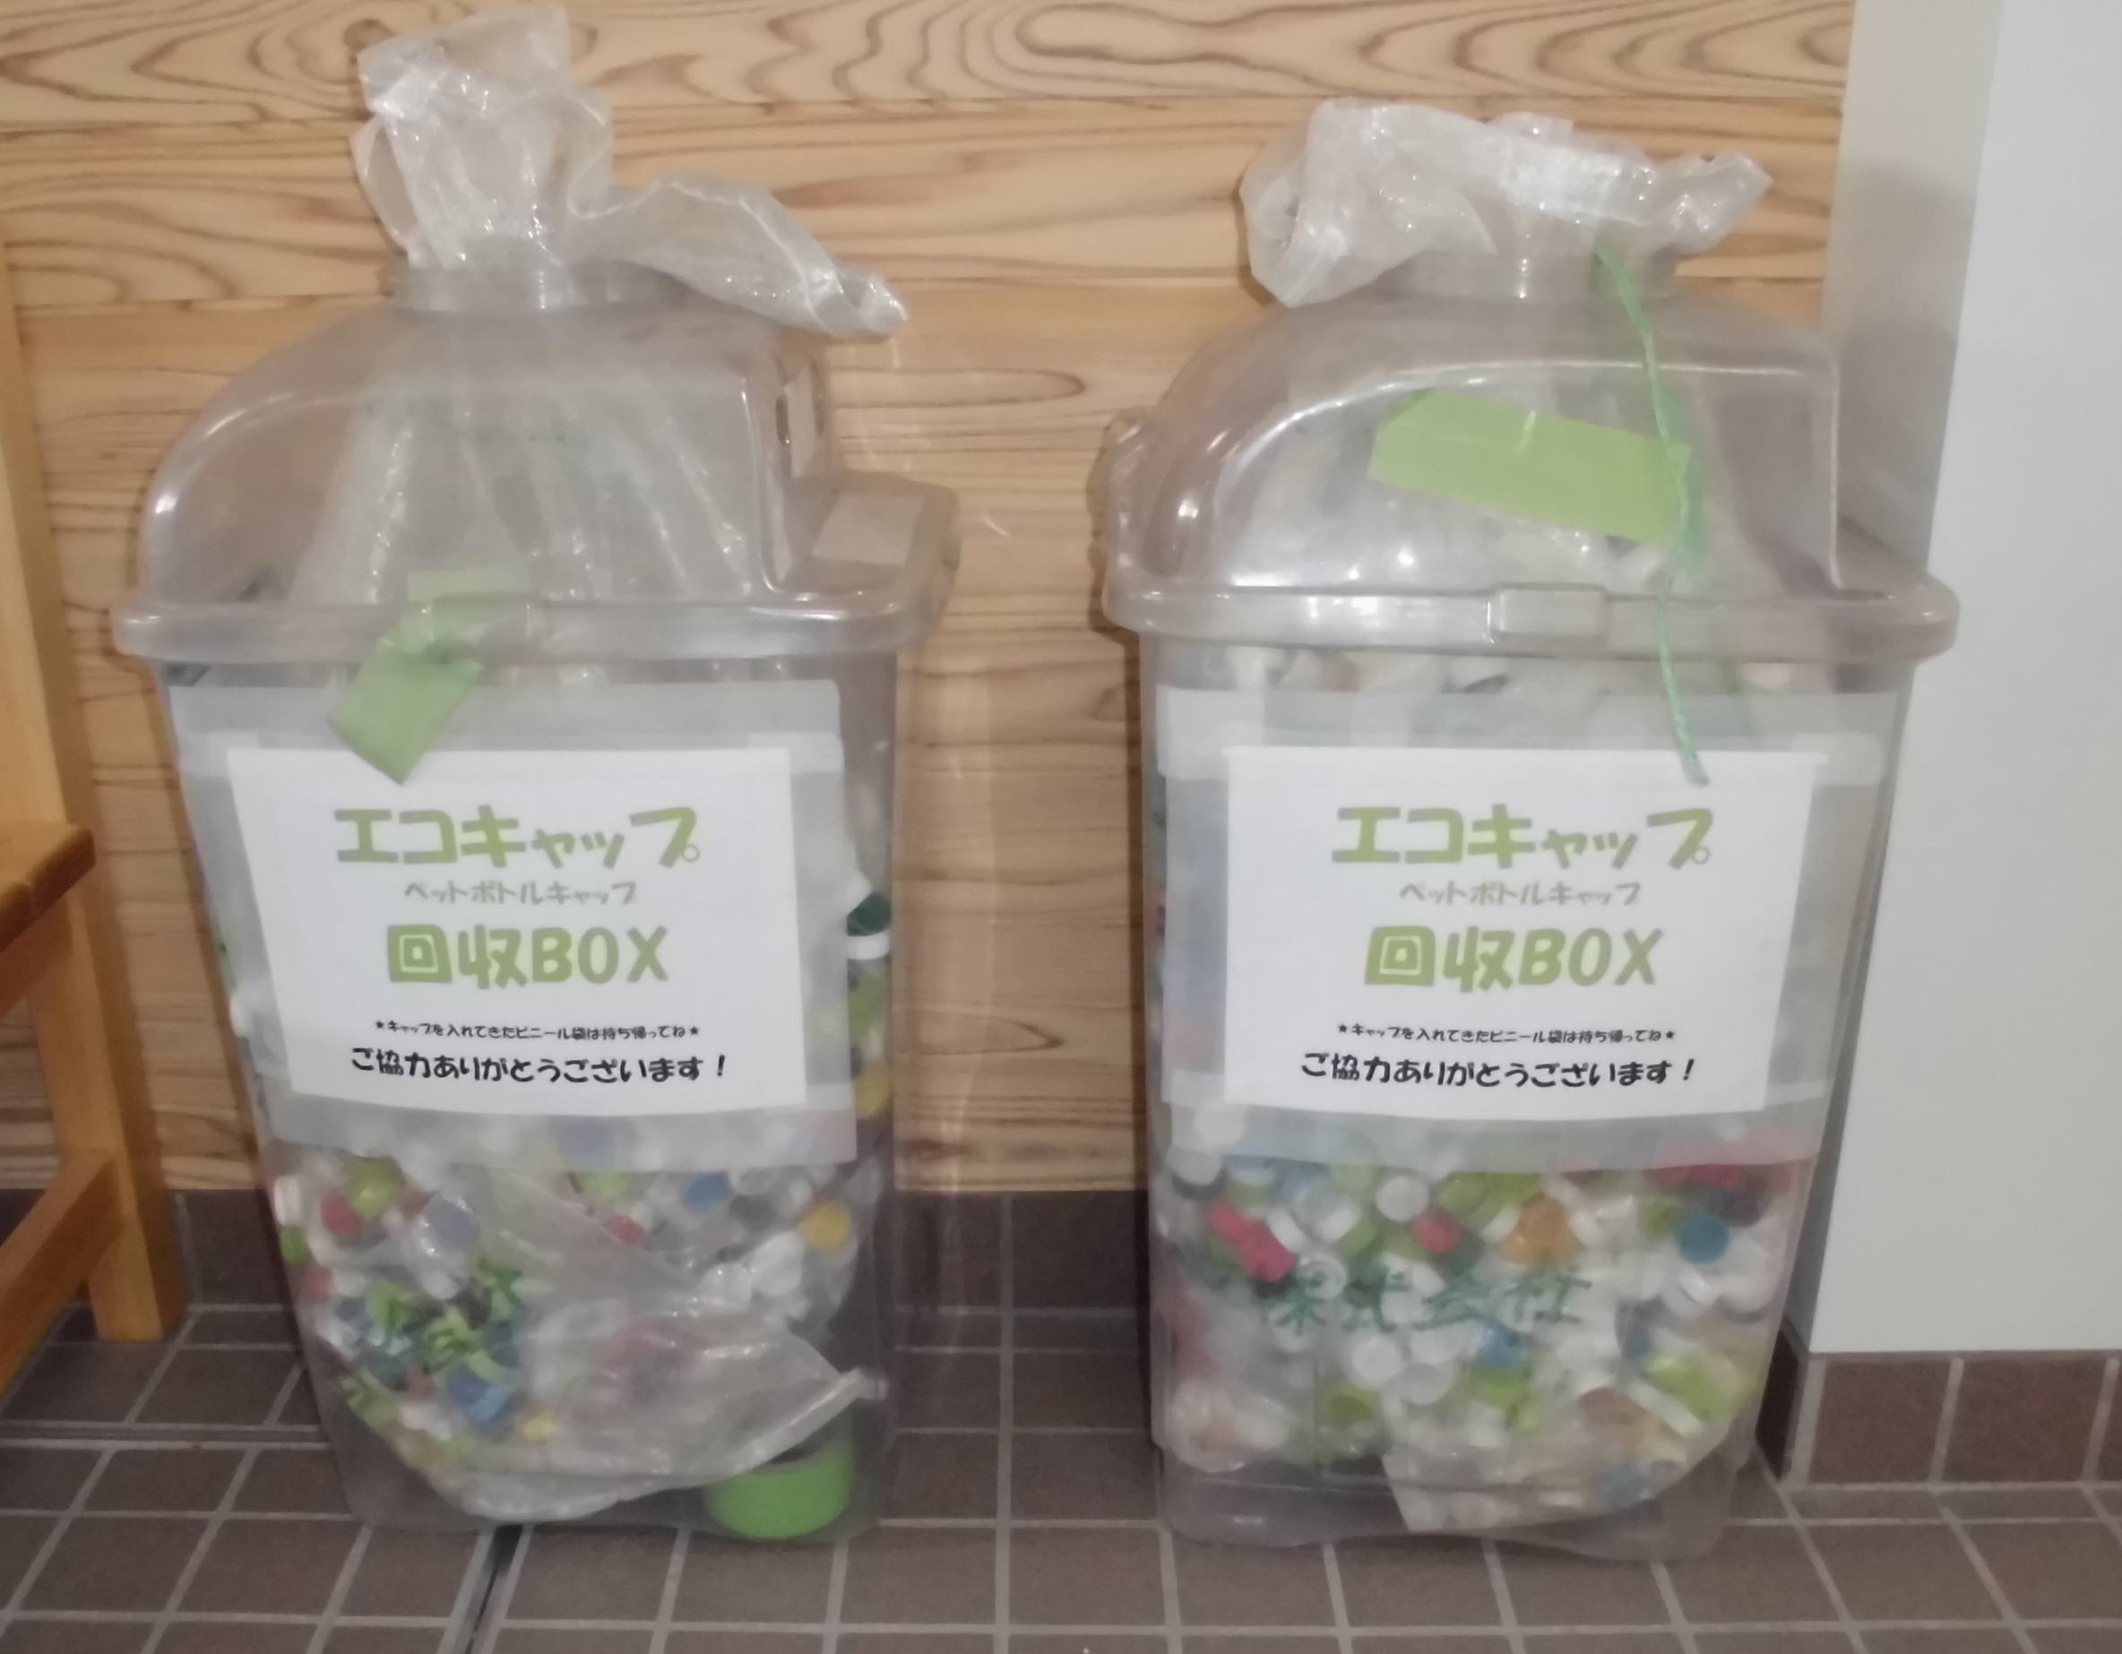
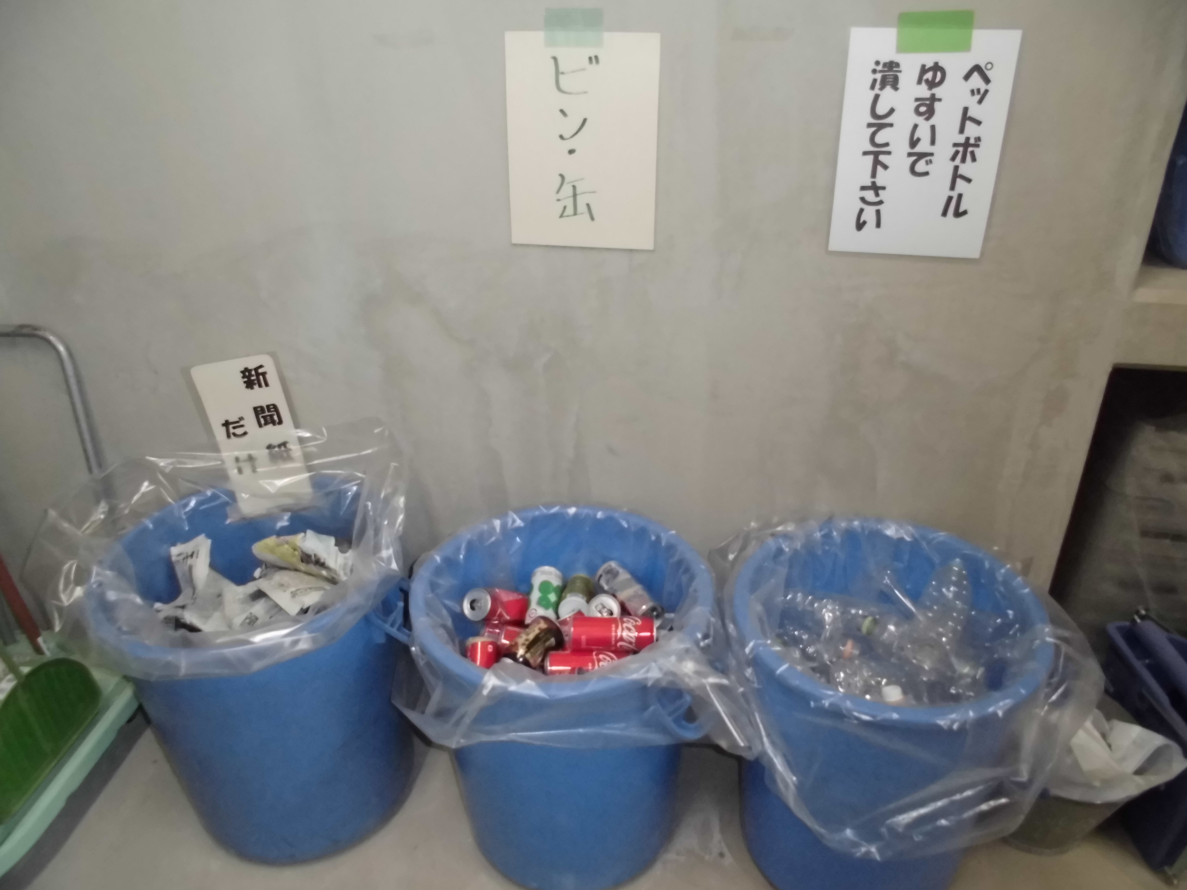
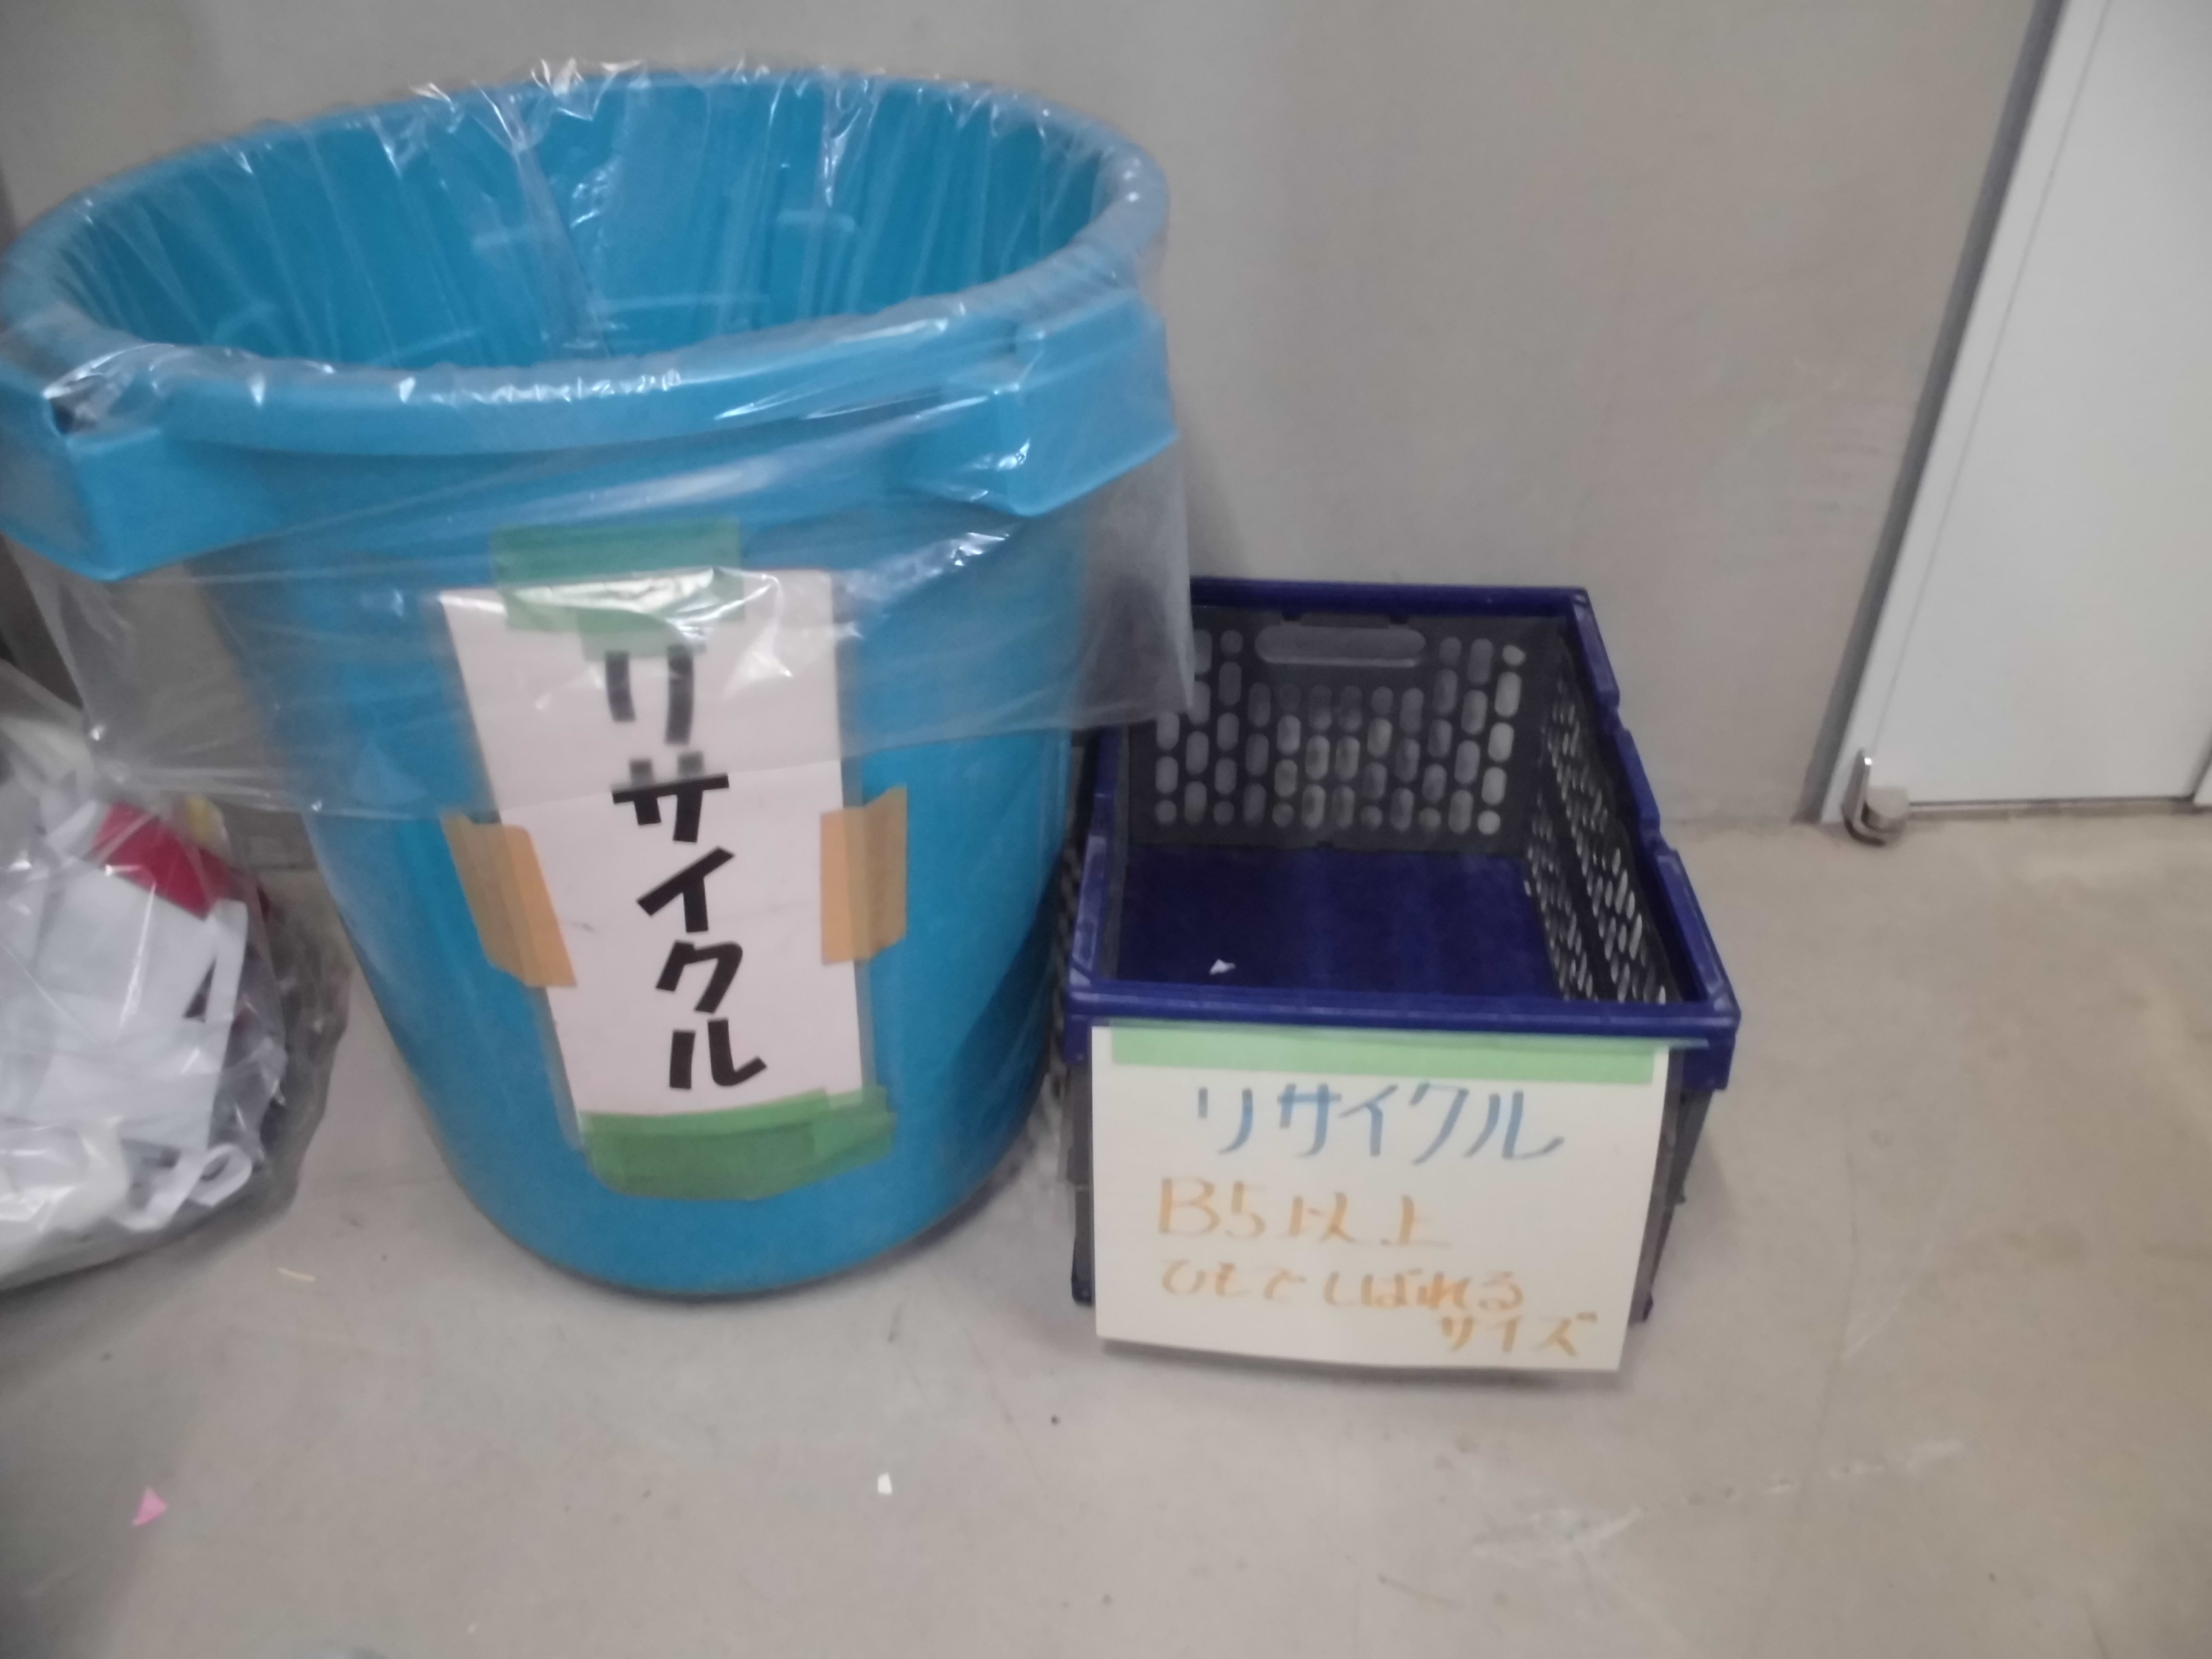
東小松川小学校
エコキャップ回収
ゴミの分別
リサイクル運動
１カ月で５０㎏達成！！
ゴミの分別やリサイクルを通して、環境に優しい学校を目指しています！

